Slide 1

OPLOLE 2019
Formy opieki długoterminowej
w aspekcie deinstytucjonalizacji
DZIENNY DOM OPIEKI
MEDYCZNEJ

Slide 2

Deinstytucjonalizacja
proces przejścia od usług świadczonych w formach instytucjonalnych do usług świadczonych na poziomie lokalnych społeczności, realizowany zgodnie z „Ogólnoeuropejskimi wytycznymi dotyczącymi przejścia od opieki instytucjonalnej do opieki świadczonej na poziomie lokalnych społeczności” i wymagający z jednej strony rozwoju usług świadczonych na poziomie lokalnych społeczności, z drugiej – stopniowego ograniczenia usług w ramach opieki instytucjonalnej;

Slide 3

CELE FUNKCJONOWANIA DZIENNEGO DOMU OPIEKI
MEDYCZNEJ
Cel główny:
• wsparcie deinstytucjonalizacji opieki nad osobami zależnymi, poprzez rozwój systemu
świadczeń zdrowotnych dla osób niesamodzielnych, w tym osób starszych.
Cele pośrednie:
• poprawa jakości zarządzania finansowego w ochronie zdrowia poprzez wdrożenie efektywnych
kosztowo rozwiązań w zakresie medycznej opieki pozaszpitalnej,
• rozwój sektora usług medycznych świadczonych w warunkach zbliżonych do domowych,
• rozwój nowych form dziennej opieki nad osobami niesamodzielnymi,
• poprawa stanu zdrowia osób niesamodzielnych,
• zmniejszenie liczby i czasu trwania nieuzasadnionych medycznie hospitalizacji wśród osób
niesamodzielnych,
• zwiększenie dostępności do świadczeń opieki zdrowotnej realizowanych w warunkach ambulatoryjnych, rozwój wsparcia opiekunów osób niesamodzielnych (edukacja, wsparcie psychologiczne).

Slide 4

DO DZIENNEGO DOMU OPIEKI MEDYCZNEJ
PRZYJMOWANI SĄ:
pacjenci bezpośrednio po przebytej hospitalizacji, których stan zdrowia wymaga wzmożonej opieki pielęgniarskiej, nadzoru nad terapią farmakologiczną, kompleksowych działań usprawniających i przeciwdziałających postępującej niesamodzielności oraz wsparcia i edukacji zdrowotnej, a także doradztwa w zakresie organizacji opieki i leczenia osoby niesamodzielnej,
pacjenci w szczególności powyżej 65 r.ż., których stan zdrowia nie pozwala na pozostawanie wyłącznie pod opieką podstawowej opieki zdrowotnej i ambulatoryjnej opieki specjalistycznej, a jednocześnie nie wymagają całodobowego nadzoru lekarskiego i pielęgniarskiego realizowanego w trybie stacjonarnym. Świadczenia udzielane są pacjentom, którzy w ocenie skalą Barthel otrzymali 40-65 punktów.
pacjenci, którym w okresie ostatnich 12 miesięcy udzielone zostały świadczenia zdrowotne z zakresu leczenia szpitalnego.

Slide 5

Pacjenci w wieku powyżej 65 r.ż. powinni stanowić co najmniej ¾ łącznej liczby pacjentów.
W dziennym domu opieki medycznej może przebywać równocześnie nie mniej niż 10 i nie więcej niż 15 pacjentów.

Slide 6

Kierowanie do dziennego domu opieki medycznej odbywa się na podstawie:
• skierowania,
• karty oceny stanu klinicznego, sporządzanej z zastosowaniem
skali poziomu samodzielności (skala Barthel).
Skierowanie do dziennego domu opieki medycznej wydaje:
• lekarz podstawowej opieki zdrowotnej,
• w przypadku pacjentów bezpośrednio po leczeniu szpitalnym – lekarz ubezpieczenia zdrowotnego udzielający świadczeń
w szpitalu.

Slide 7

 | Czas trwania pobytu w dziennym domu opieki medycznej jest ustalany indywidualnie przez zespół terapeutyczny i nie
 | może być krótszy niż 30 dni roboczych i dłuższy niż 120 dni roboczych.
Pobyt może zostać skrócony z założonych 30 dni w
W pierwszym miesiącu, pacjenci przebywają w domu opieki
 | przypadku dobrowolnej rezygnacji pacjenta oraz w przypadku pogorszenia się stanu zdrowia, wymagającego
 | realizacji świadczeń zdrowotnych w warunkach stacjonarnych (leczenie szpitalne, stacjonarne i całodobowe
świadczenia zdrowotne inne niż szpitalne).
 | medycznej przez 5 dni w tygodniu przez 8-10 godzin dziennie, następnie w zależności od poprawy stanu zdrowia, liczba i częstotliwość udzielanych świadczeń jest stopniowo
 | zmniejszana w zależności od potrzeb indywidualnych każdego pacjenta, jednak nie odbywa się w czasie krótszym
niż 4 godziny dziennie

Slide 8
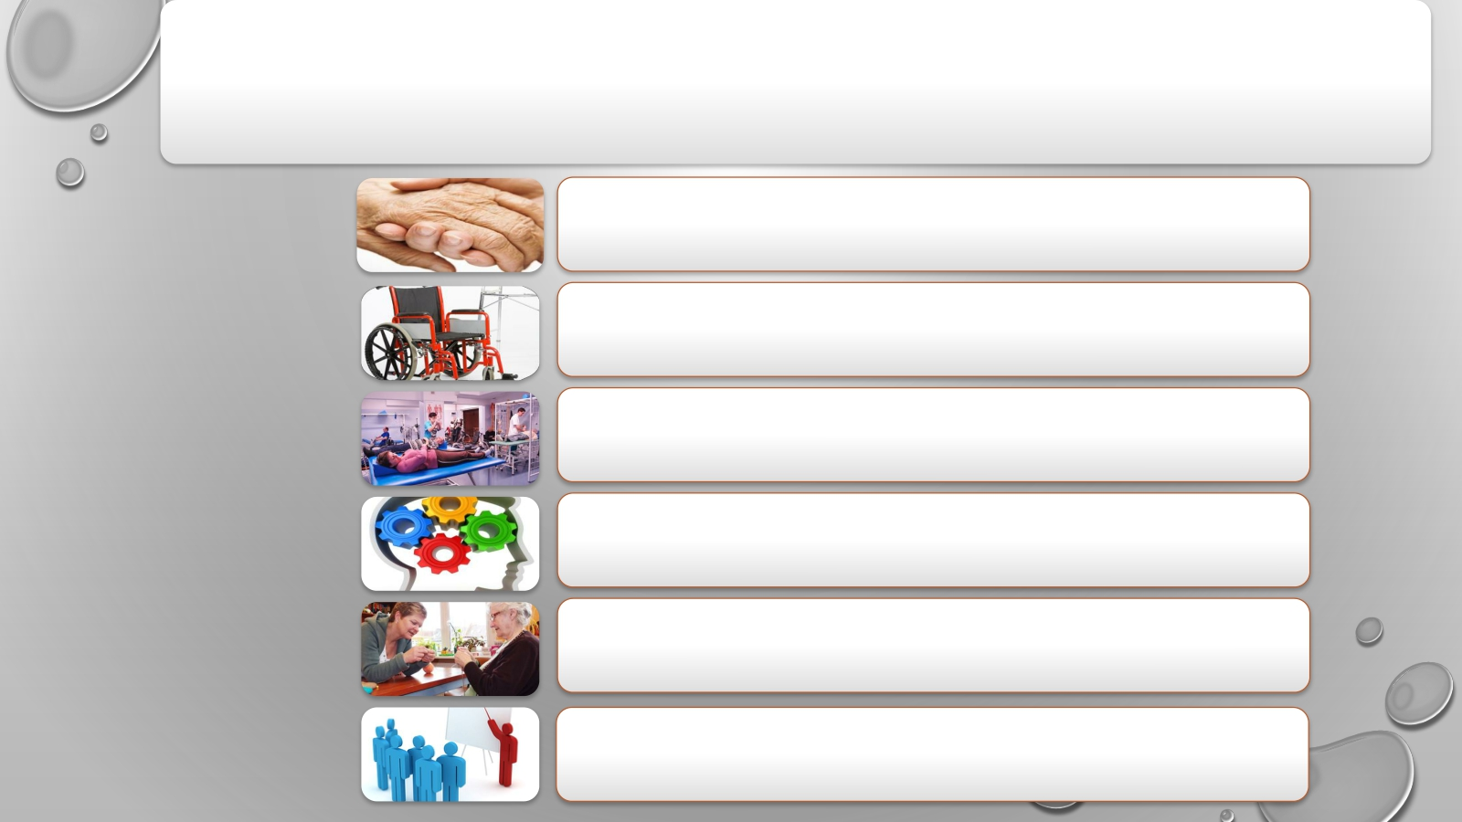
DDOM zapewnia opiekę medyczną połączoną z kontynuacją terapii i procesem
usprawniania w zakresie funkcjonalnym oraz procesów poznawczych.
Do podstawowych kategorii świadczeń zdrowotnych realizowanych w ramach
domu opieki medycznej należą:
opieka pielęgniarska, w tym edukacja pacjenta dotycząca
samoopieki i samopielęgnacji,
doradztwo w doborze odpowiednich wyrobów medycznych,
usprawnianie ruchowe,
stymulacja procesów poznawczych,
terapia zajęciowa,
przygotowanie rodziny i opiekunów pacjenta do kontynuacji
opieki (działania edukacyjne).

Slide 9

W zakresie koniecznym do
wykonania świadczeń oraz w razie
pilnej potrzeby zapewnia się
pacjentowi niezbędne badania
diagnostyczne oraz
specjalistyczne konsultacje
lekarskie. W każdym przypadku
wymagane jest przygotowanie
przez zespół terapeutyczny uzasadnienia zlecenia realizacji
w/w świadczeń.
Poza świadczeniami opieki
zdrowotnej pacjentom przebywającym w DDOM
zapewnione zostało odpowiednie
do stanu zdrowia wyżywienie, prowadzone są zajęcia dodatkowe, pozwalające na zagospodarowanie
czasu wolnego pomiędzy
udzielanymi świadczeniami
zdrowotnymi.

Slide 10
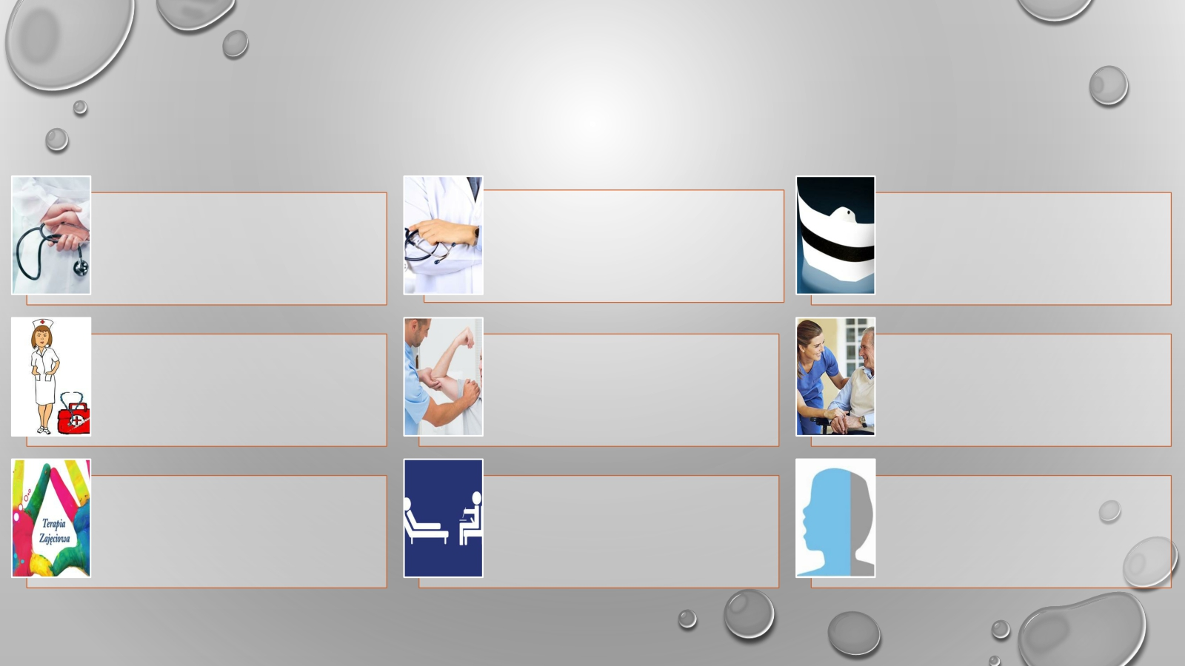
WYMAGANIA DOTYCZĄCE PERSONELU
OPIEKA DLA 10–15 PACJENTÓW REALIZOWANA JEST PRZEZ WIELODYSCYPLINARNY ZESPÓŁ TERAPEUTYCZNY W SKŁADZIE:
lekarz specjalista w dziedzinie rehabilitacji medycznej - zapewnia konsultację po przyjęciu i przed wypisaniem pacjenta oraz w razie potrzeby,
lekarz specjalista w dziedzinie geriatrii - zapewnienia konsultację po przyjęciu i przed wypisaniem pacjenta oraz w razie potrzeby,
pielęgniarka pełniąca funkcję kierownika zespołu, udziela świadczeń w zależności od potrzeb pacjenta, jednak nie mniej niż 2 godziny dziennie,
pielęgniarka - posiadająca doświadczenie zawodowe w opiece nad osobami przewlekle chorymi – 1 etat,
fizjoterapeuta – 1 etat,
opiekun medyczny- 1 etat,
psycholog– udziela świadczeń w zależności od potrzeb pacjenta, jednak nie mniej niż 10 godzin tygodniowo
logopeda - udziela świadczeń w
zależności od potrzeb pacjenta
(20 godzin/miesiąc).
terapeuta zajęciowy – 1 etat

Slide 11

FUNKJONOWANIE DZIENNEGO DOMU OPIEKI MEDYCZNEJ
• zespół terapeutyczny dokonuje oceny sprawności funkcjonalnej w zakresie podstawowych i złożonych czynności życiowych, ocenę odżywienia, sprawności procesów poznawczych, stanu emocjonalnego, w zależności od potrzeb - również innych obszarów np. stopnia niewydolności zwieraczy pęcherza i odbytu, określenie występowania niewydolności krążenia lub ryzyko upadków. Dodatkowo w przypadku osób powyżej 65 r.ż. wykonywana jest całościowa ocena geriatryczna (COG),
• na podstawie przeprowadzonej całościowej oceny zespół terapeutyczny przygotowuje indywidualny
plan terapii, określający m.in. liczbę i rodzaj planowanych świadczeń oraz czas trwania terapii.
Najpóźniej w
trzecim dniu po
przyjęciu
pacjenta
• zespół terapeutyczny dokonuje oceny rezultatów podjętych działań. Jeżeli stwierdza u pacjenta postępy w samodzielnym wykonywaniu czynności życia codziennego, może modyfikować przyjęty plan działania i podjąć decyzję o dalszym sprawowaniu opieki.
• w przypadku, kiedy brak jest postępów w wyniku stosowanej terapii, rehabilitacji oraz metod pielęgnacji, jak również edukacji pacjenta i jego opiekunów faktycznych, zespół podejmuje decyzję o wypisaniu uczestnika z programu, informując równocześnie o możliwościach korzystania z innego rodzaju świadczeń zdrowotnych lub świadczeń realizowanych w ramach pomocy społecznej.
Na koniec każdego miesiąca
Przed
wypisaniem
pacjenta
• konieczne jest dokonanie przez zespół terapeutyczny ponownej oceny stanu zdrowia. Następnie pracownik socjalny przeprowadza ocenę możliwości powrotu pacjenta do domu, jego warunków mieszkaniowych, sytuacji rodzinnej i socjalnej – na tej podstawie może podjąć decyzję o konieczności skierowania do innej placówki świadczącej pomoc instytucjonalną, np. dom pomocy społecznej, etc.

Slide 12
DZIĘKUJĘ ZA UWAGĘ

